Slide 1
Séquence 1 : La Game Boy
Séance 1 : fiche d’identité

Slide 2
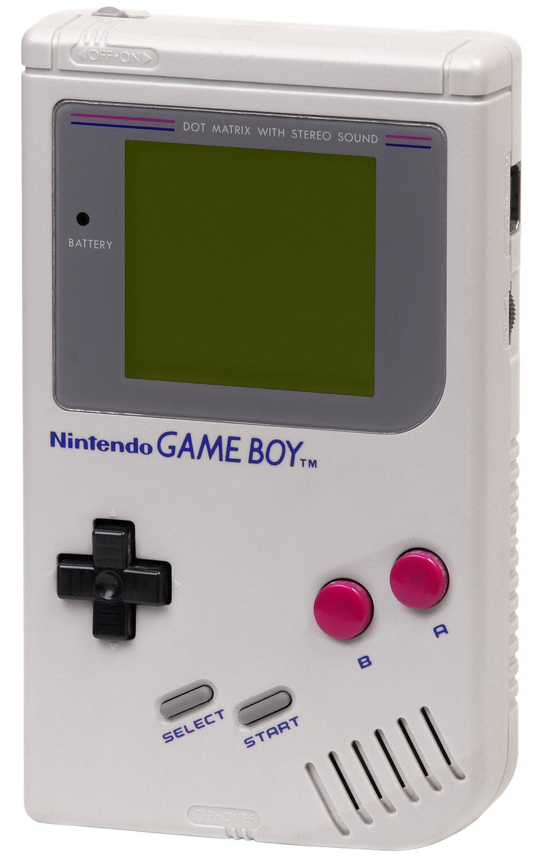
Séance 1 : fiche d’identité de l’objet
Quels matériaux sont visibles ?
Quel type de piles utilise-t-elle ?
  Pourquoi avoir choisi ce type de piles ?
Combien y a-t-il de piles ?
  Pourquoi en avoir mis ce nombre ?
Comment les jeux sont-ils stockés ?
Comment interagit-on avec la console ?

Slide 3


Séance 2 : Fonctionnement et schématisation
À l’aide du site fourni, identifiez les composants suivants :
  Le haut-parleur
  Le processeur
  La RAM (VRAM, WRAM & SRAM)
  La ROM
  L’écran
  Les boutons
  La croix directionnelle
Quelles différences observe-t-on entre la Game Boy du site et celle de la vidéo ?
Réalisez un schéma fonctionnel en reliant les éléments suivants dans l’ordre de la chaîne d’information :
  Entrées
  Traitement
  Sorties

Slide 5
Liens
https://fr.ifixit.com/Vue+%C3%89clat%C3%A9e/Nintendo+Game+Boy+Teardown/122657
https://youtu.be/fQFIuDJOQqc?si=kMJROcbuxwkioIBy

